Slide 1
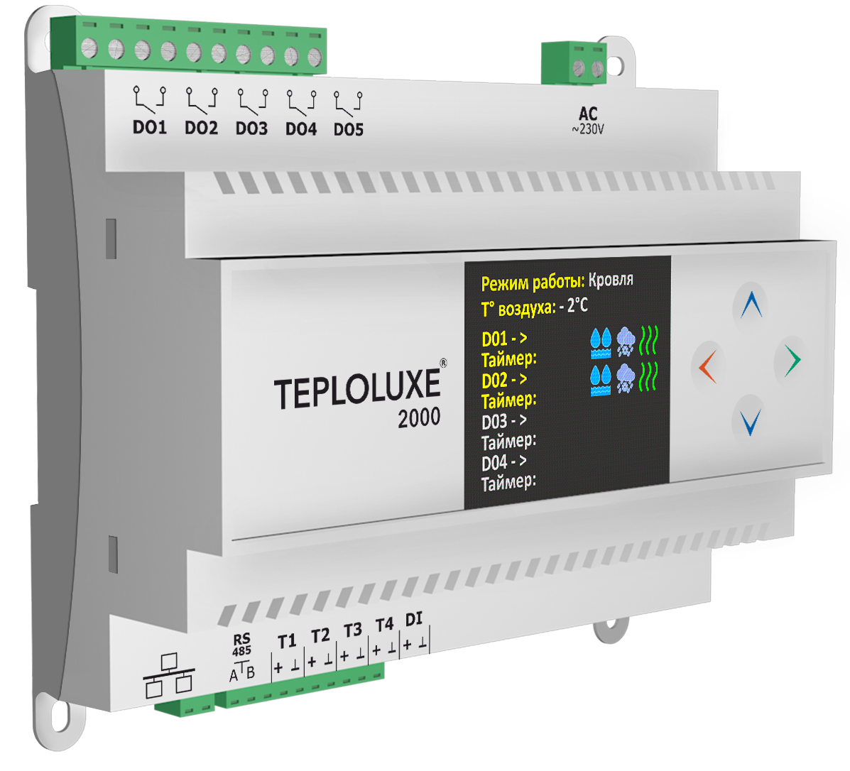
Контроллер Teploluxe 2000
Контроллер Teploluxe 2000 используется для управления системами антиобледенения кровли и открытых площадок, обогрева трубопроводов и резервуаров, а также системами обогрева помещений (электрическими нагревательными кабелями, пленочными и другими электронагревателями).
Руководство по эксплуатации
release: Июнь 2022

Slide 2
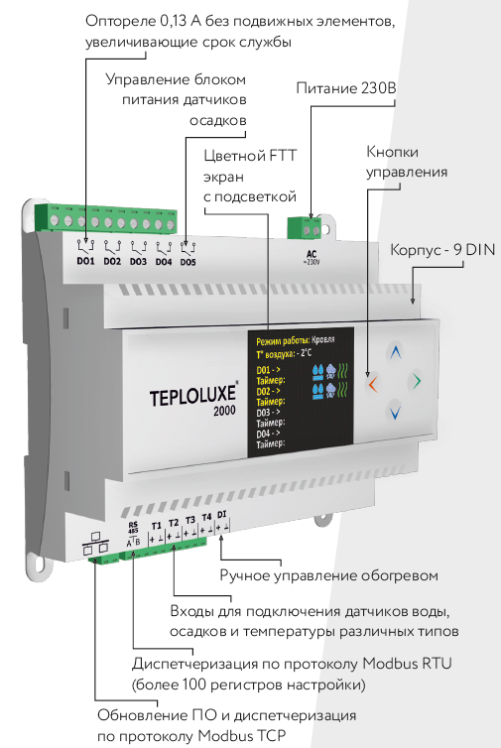
Teploluxe 2000
Контроллер для автоматического управления системами обогрева
Режимы работы:
Кровля;
Кровля/Двор;
Поддержание.
Особенности:
До четырех независимых каналов управления;
Настраиваемый гистерезис;
Регулировка чувствительности датчика осадков и воды;
Крепление на DIN-рейку, а также на стену;
Функция задержки отключения обогрева;
Журнал событий;
Защита от одновременного включения нескольких каналов;
Блокировка настроек;
Корректировка показаний датчика температуры;
Наличие съемных клеммных колодок для упрощенного монтажа.

Slide 3
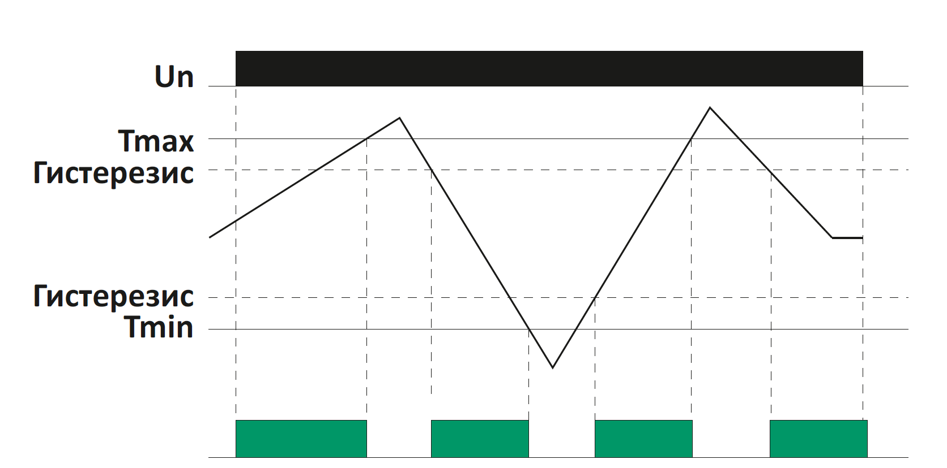
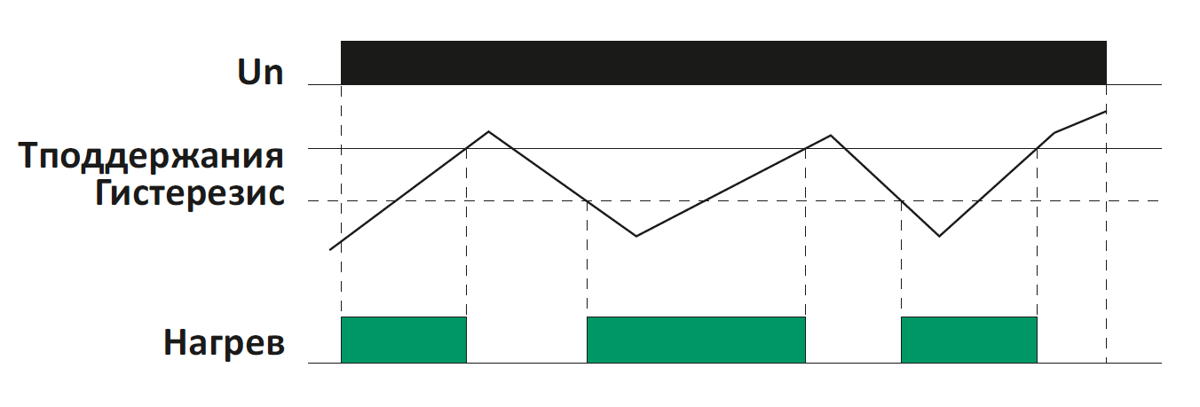
Teploluxe 2000
Контроллер для автоматического управления системами обогрева
Принцип работы алгоритма Гистерезис
Принцип работы алгоритма поочередного включения нескольких каналов
DO1
DO2
DO3
DO4
3 сек или x
3 сек или x
3 сек или x
3 сек или x
*x- установленное пользователем время

Slide 4
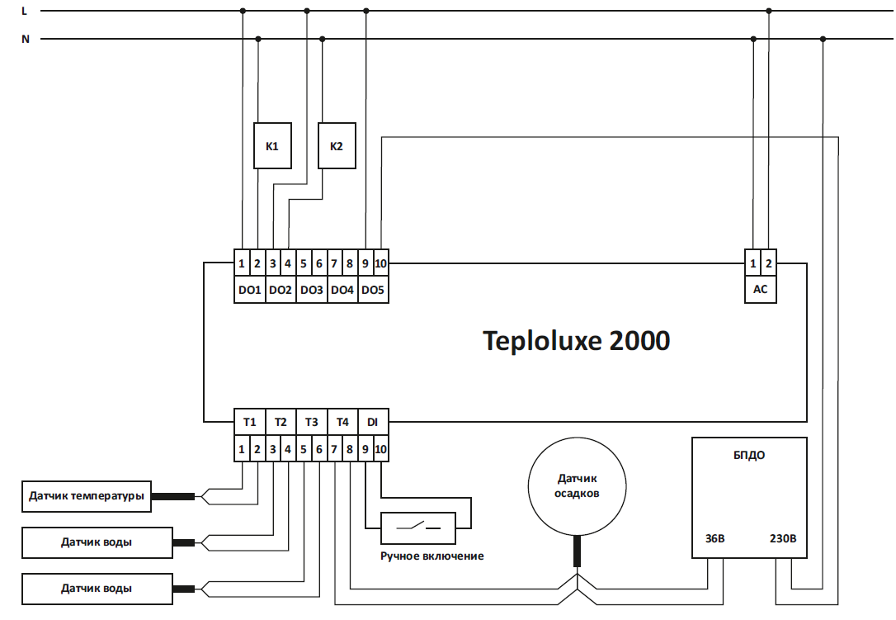
Режим работы: Кровля
Данный режим предназначен для управления системой антиобледенения кровли, используя показания трех датчиков:
Датчик температуры;
Датчик осадков;
Датчик воды (в водостоке).
Teploluxe 2000 постоянно контролирует температуру окружающей среды при помощи датчика температуры воздуха - вход «T1». Включение обогрева кровли происходит, когда одновременно выполняются два условия:
Измеренная текущая температура попадает в выбранный температурный диапазон (между Т min и Т max);
Датчик осадков сигнализирует о начале осадков, или датчик воды сигнализирует об обнаружении воды.
*Контакторы, датчики температуры, датчики воды, датчики осадков и БПДО приобретается отдельно

Slide 5
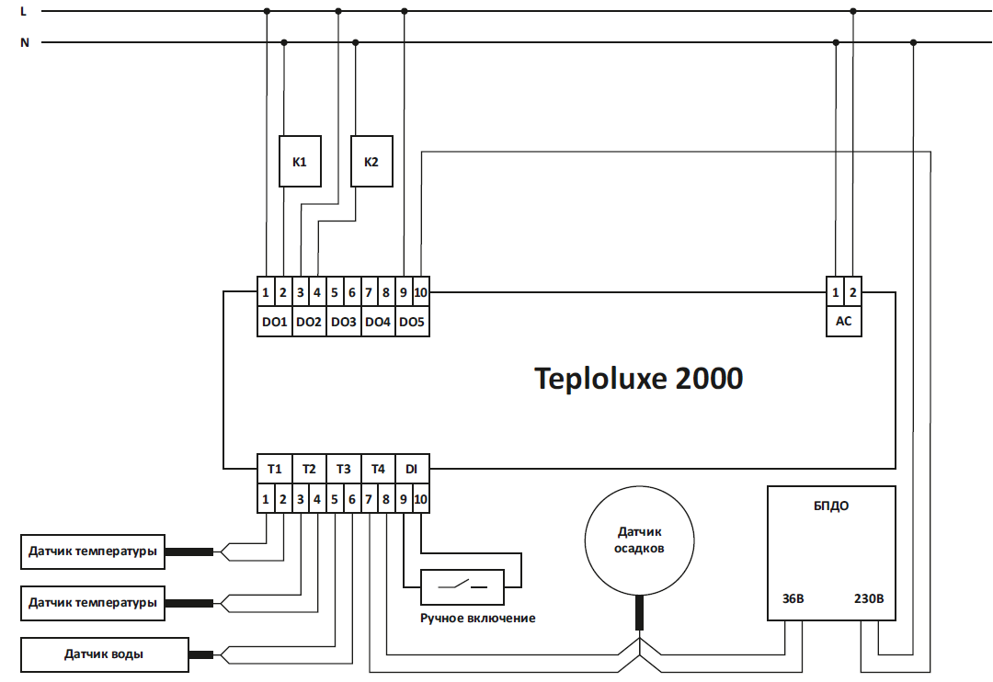
Режим работы: Кровля/Двор
Данный режим управляет обогревом кровли и обогревом открытых площадок. Первый канал (DO1) управляет системой антиобледенения кровли, второй (DO2) - управляет системой антиобледенения отрытой пощади.
Включение обогрева для первого канала «DO1» (обогрев кровли) происходит, когда одновременно выполняются два условия:
Измеренная текущая температура попадает в выбранный температурный диапазон (между Т min и Т max);
Датчик осадков сигнализирует о начале осадков, или датчик воды сигнализирует об обнаружении воды.
Включение обогрева для второго канала «DO2» (открытая площадь) происходит, когда выполняются несколько условий:
Измеренная температура открытой площади «Т2» меньше установленной «Т поддержания 1»;
Измеренная температура открытой площади «Т2» во время обнаружения осадков меньше установленной «Т поддержания 2».
*Контакторы, датчики температуры, датчики воды, датчики осадков и БПДО приобретается отдельно

Slide 6
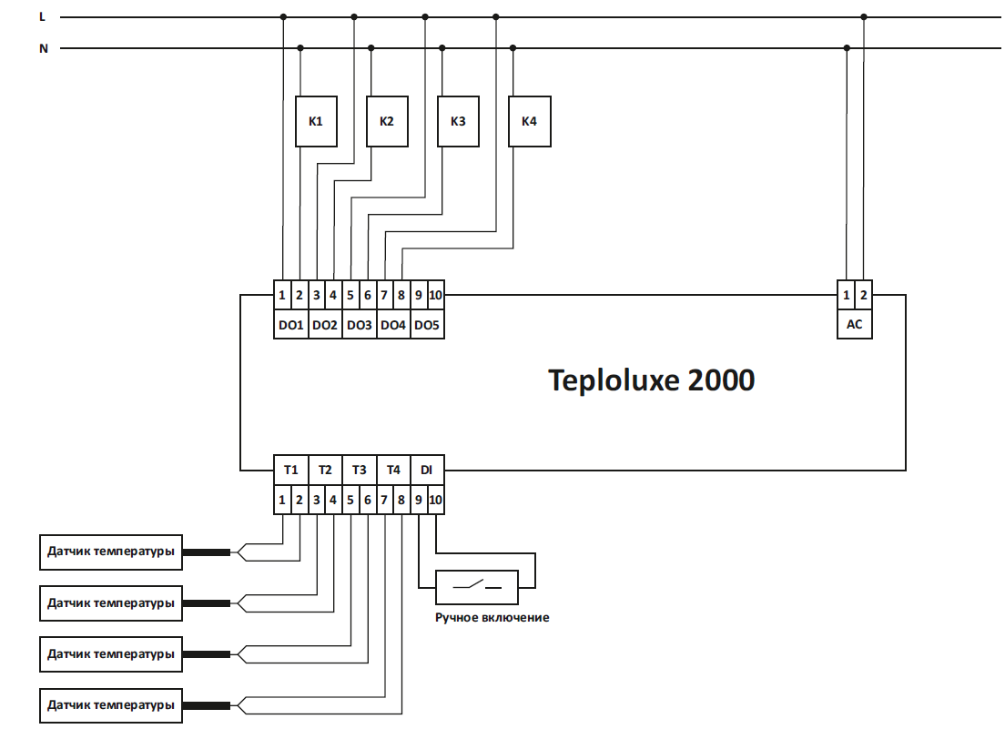
Режим работы: Поддержание
Данный режим дает возможность независимо управлять четырьмя каналами, тем самым позволяет добиться максимальной эффективности для каждого канала обогрева.
Канал включается только при следующем условии:
Измеренная температура с датчика температуры меньше установленной пользователем температуры поддержания.
*Контакторы, датчики температуры приобретается отдельно

Slide 7
Сравнение
 | Teploluxe 2000 | EMDR-10 Raychem | DEVIreg™ 850 | РТМ-2000
Тип релейного выхода | Оптореле 0.13А | Электромагнитное 10А | Электромагнитное 10А | Электромагнитное 6А
Количество каналов управления | До 4 каналов (зависит от режима) | 1 канал | 2 канала | 4 канала
Поддерживаемые датчики температуры | Pt500,Pt1000,500П, 1000П,1000Н,NTC 10k-A, NTC 10k-B,NTC 20k,NTC 12K,NTC 1.8K,DS18B20,DS18S20(TST01) | PTC (FL 103) | D850 G1 Sensor | Датчик 4…20мА, TST01, DS18S20 (TST01)
Диспетчеризация | Ethernet (Mudbas TCP) RS485 (Mudbas RTU) | Отсутствует | RS 232 | RS485 (Mudbas RTU)
Гистерезис | Настраиваемый от 0.1 °C до 3 °C | Отсутствует | Отсутствует | Да, ограниченный
Защита от одновременного включения нескольких зон | Настраиваемая от 3 сек до 5 мин | Отсутствует | Есть (по приоритету) | задержка между включением
Журнал событий | Да, Текущие события , Все события | Отсутствует | Да | Отсутствует
Задержка выключения | Да, от 0 до 180 мин | (алгоритм типа таймер) | Да | Да
Регулировка чувствительности ДО и ДВ | Да, 9 уровней чувствительности | Да | Да, процентный | Да
Ручное управления | Да | Отсутствует | Отсутствует | Да
Корректировка показаний датчиков | Да | Отсутствует | Отсутствует | Отсутствует
Обновление | Да, Ethernet | Отсутствует | Отсутствует | Только ручная прошивка
Максимальная длина датчика наращивания температуры | DS18S20 (TST01) 50 м, коаксиальный кабель до 300 м | До 100 м | До 400 м | DS18S20 (TST01) – 50 м Датчик 4…20мА – до 1000м

